Slide 1
Муниципальное бюджетное дошкольное образовательное учреждение «Детский сад комбинированного вида №27 «Золотая рыбка»
«Развитие игровой деятельности через использование игр
«Ходилки –бродилки»
Зеленогорск 2023

Slide 2
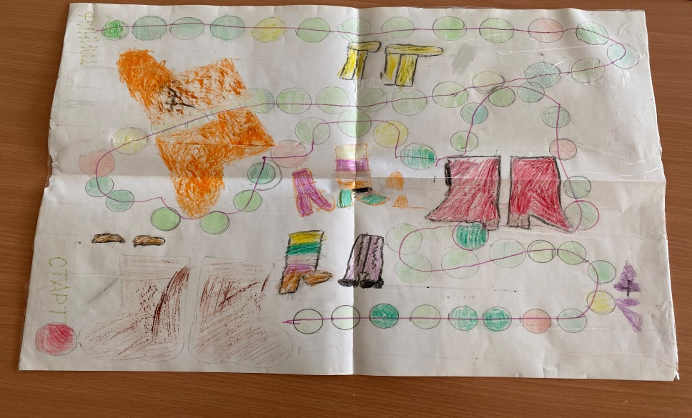
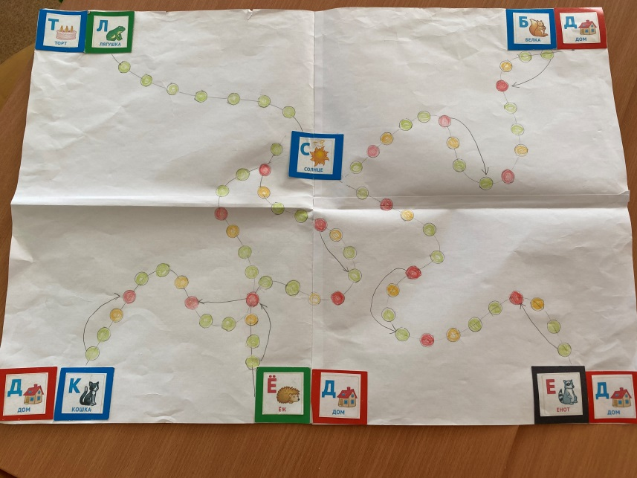
«Игра – не пустая забава.
Она необходима для счастья детей.
Для их здоровья и правильного развития»
(Д.Б. Менджерицкая).

Slide 3
Принципы программы «Вдохновение»
- поддержки разнообразия детства
- содействия, сотрудничества и участия
- обогащения (амплификации) развития через поддержку детской инициативы и интересов;
- поддержки любознательности и исследовательской активности;
- дифференциации обучения;
- эмоционального благополучия;
-обучения на модели собственного поведения;
- признания права на ошибку;
- поддержки игры во всех ее видах и формах.

Slide 4
Дидактические игры – игры обучающие
Задачи:
– обучающая, которая скрыта от ребёнка и ребёнок не подозревает о её существовании (например, развивать у ребёнка память, или внимание, или мышление и т.д.).
– игровая, которая излагается ребёнку в правилах, т.е. взрослый, который предлагает ребёнку игру рассказывает, что конкретно нужно сделать.

Slide 5
Игры с кубиками и фишками и развивают разнообразные навыки и умения:
Социально – коммуникативные
Познавательные
Речевые
Не речевые
Физические
Художественно - эстетические

Slide 6
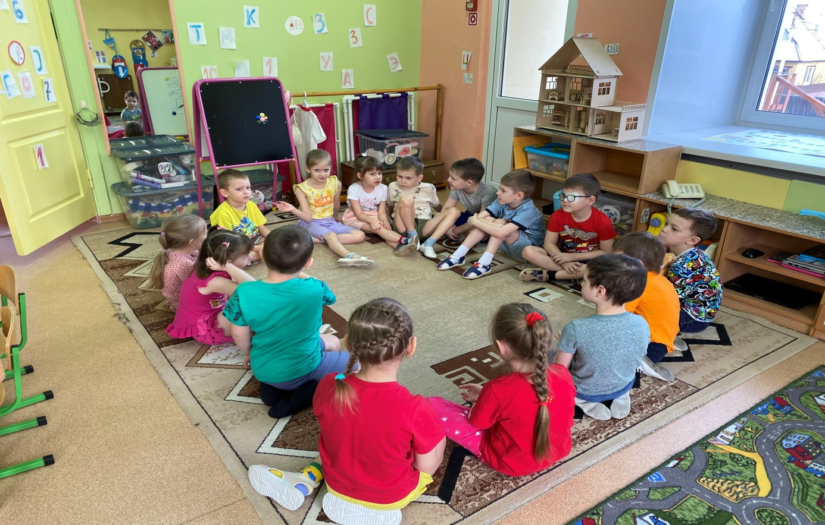
Обсуждение, что мы знаем про игры с кубиками и фишками

Slide 7
Методика проведения игр
Первый этап: подготовительный
- отбор игры в соответствии с задачами воспитания и обучения;
- установление соответствия отобранной игры программным требованиям;
- определение наиболее удобного времени и места для проведения игры;
- определение количества игроков;
- подготовка необходимого дидактического материала для выбранной игры;
- подготовка к игре самого воспитателя: он должен изучить и осмыслить весь ход игры, свое место в игре, методы руководства игрой;
- подготовка к игре детей: обогащение их знаниями, представлениями о предметах, необходимых для решения игровой задачи.

Slide 8
Второй этап: проведение игры
- ознакомление детей с содержанием игры, с дидактическим материалом, который будет использован в игре;
- объяснение хода и правил игры;
- показ игровых действий, в процессе которого воспитатель учит детей правильно выполнять действие, доказывая, что в противном случае игра не приведет к нужному результату;
- определение роли воспитателя в игре, его участие в качестве играющего, болельщика или арбитра (определяется возраст, уровень подготовки, игровых правил);
- подведение итогов игры – это ответственный момент в руководстве игрой, по результатам, которых, дети добиваются в игре, можно судить об ее эффективности, о том, будет ли она с интересом использоваться в дальнейшем.
Третий этап: анализ проведения игры
Направлен на выявление приемов ее подготовки и проведения, какие приемы оказались эффективными в достижении поставленной цели, что не сработало и почему. Анализ позволит выявить индивидуальные особенности в поведении и характере детей и значит, правильно организовать индивидуальную работу с ними. В дальнейшем ребенок имеет возможность самостоятельно в свободной деятельности осуществлять выбор игры.

Slide 9
Этапы изготовления игры:
Первый и самый важный этап, от реализации которого зависит качество игры, это ее идея! Необходимо придумывать сюжет игры, о чем будет игра. Нужно создать условия для детского творчества и выслушать каждого ребенка, обсудить сюжет игры, дать возможность каждому высказать свою идею, создать условия для принятия детьми общего решения. У детей сразу загораются глаза, у них бесконечный поток идей. Так же можно предложить свою тему для создания игры.
Второй этап – определение масштабов игры и разметка игрового поля. Игровое поле может быть выполнено на листе ватмана, на большом куске обоев или на листе форматом А4 и т.п.
Третий этап – создание правил игры. В игре могут принимать участие от 2-6 игроков. Игроки выбирают себе фишки и ставят их на старт. Чтобы определить очередность хода каждого игрока, все участники бросают кубик. Первым ходит тот, у кого выпало наибольшее число очков, и так далее по убыванию. Игроки передвигают свою фишку на выпавшее на нем количество ходов.
Четвертый этап – игра. Когда игра сложилась, дети знают сюжет, придумали игровые правила, они легко включают игру в свободную игровую деятельность. Дети сами создали игру, и они понимают в ней все. Для того, чтобы сюжет игры положить на игровое поле используем возможности

Slide 10
Творческая мастерская
В творческой мастерской необходимо создать такие условия, чтобы детям было удобно и комфортно создавать это игровое поле, перекладывая свои идеи на бумагу.
Правила мастерской:
- это свобода выбора деятельности и добровольное участие;
- можно организовать работу в больших и малых группах и индивидуально;
дети увлекаются этой технологией, им интересно создавать свой игровой маршрут.
Использование материала: что необходимо для такого творчества, ничего сложного, можно использовать все, что находится под руками:
Размеры, формы игрового поля могут быть разными. Каждая группа может делать свой сюжет, который потом можно соединить в одно большое поле.

Slide 11
Не нужно делать сложные маршруты и правила: важно не усложнять и не перегружать игровое поле лишними деталями, они будут отвлекать детей от самой игры. После того, как будет готово поле надо проложить игровой маршрут. Игровой маршрут может быть разнообразным, но есть одно главное правило: когда начинаем вводить эту технологию в свою деятельность, нельзя делать сложные маршруты, пусть он будет простой. Не надо делать много шагов пусть их будет меньше, не больше 30 от старта до финиша, чтобы у детей не пропал интерес к ирге. Обязательно нужно обозначить старт и финиш, он может начинается с любого места. Далее надо нанести на игровое поле разнообразные правила, например зеленый, сделай шаг вперед, красный шаг назад. Нельзя перенасыщать игру правилами.
Конец игры — это всегда кто-то победитель. Освоение детьми действий необходимых для победы это один из образовательных результатов игр с правилами. Ценность игры с правилами, когда шанс выиграть в начале игры и собственно протяжении всей игры есть у всех. Дети понимают, даже если твоя фишка впереди всех, но попав в какую ни будь ловушку, может оказаться позади всех. Шансы есть абсолютно у всех, и они равны. Такие игры называются шансовые, потому что вероятность выигрыша равные у всех игроков. Это и является магнитом для всех и для взрослых, и для детей играть в настольные игры.

Slide 12
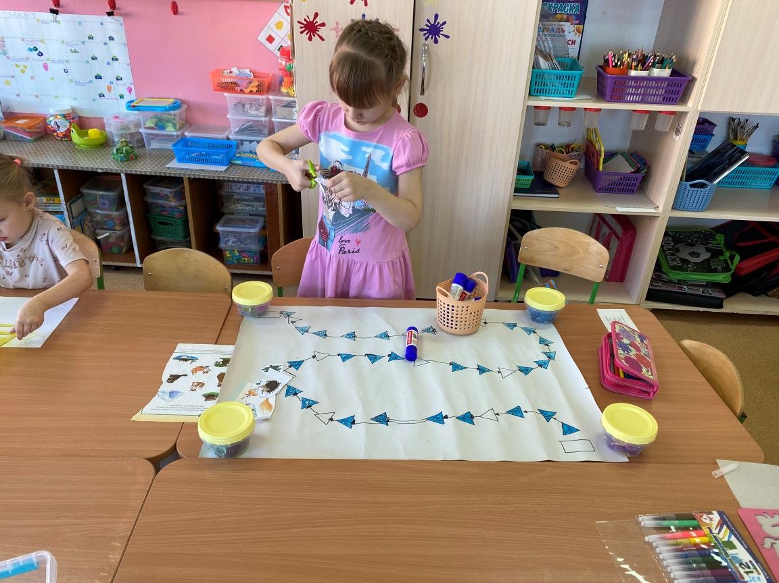
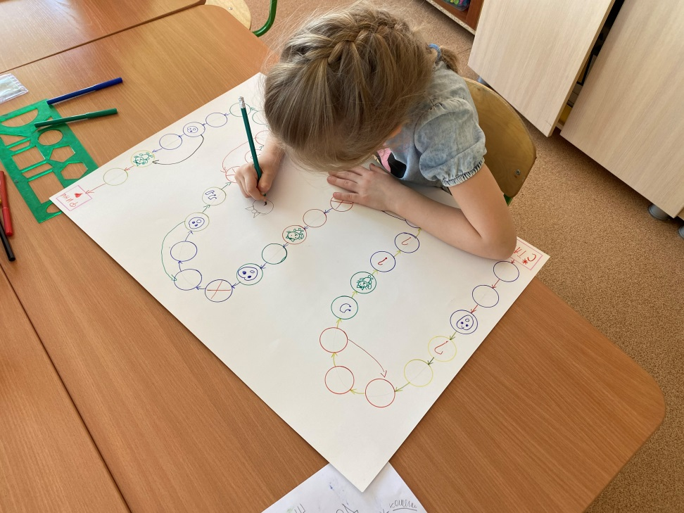
Создание бродилок интересный и увлекательный процесс

Slide 13
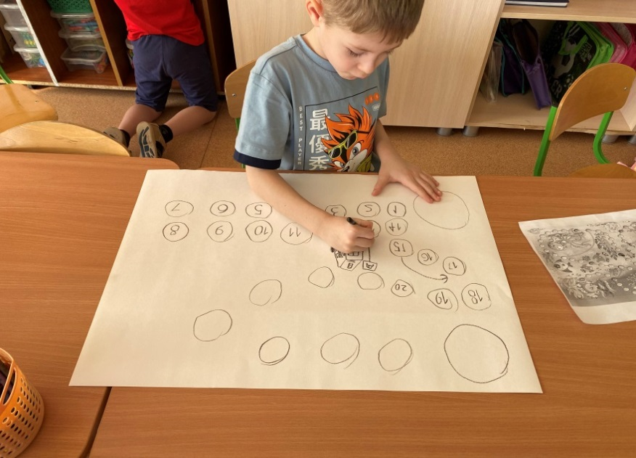
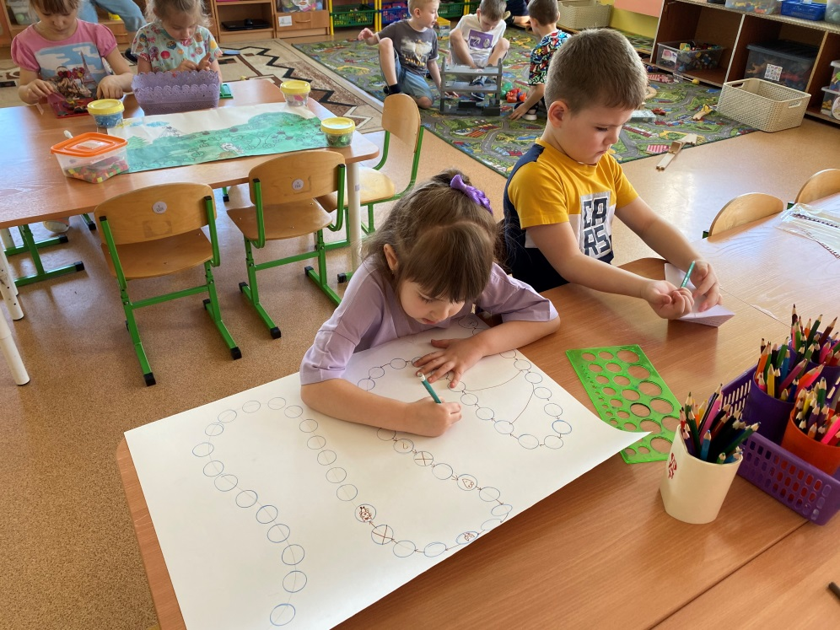
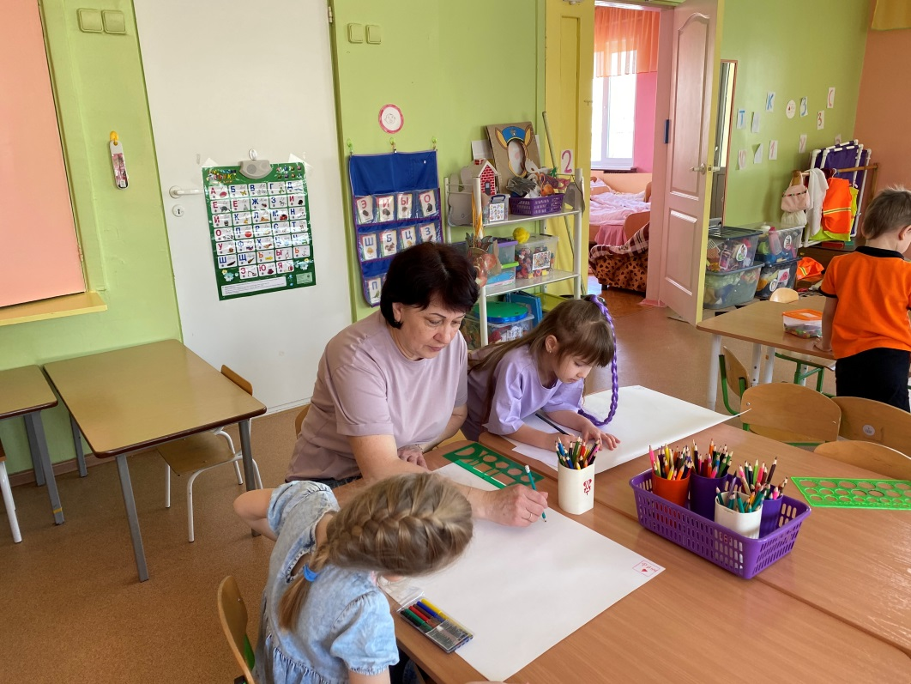
Создание игры

Slide 14
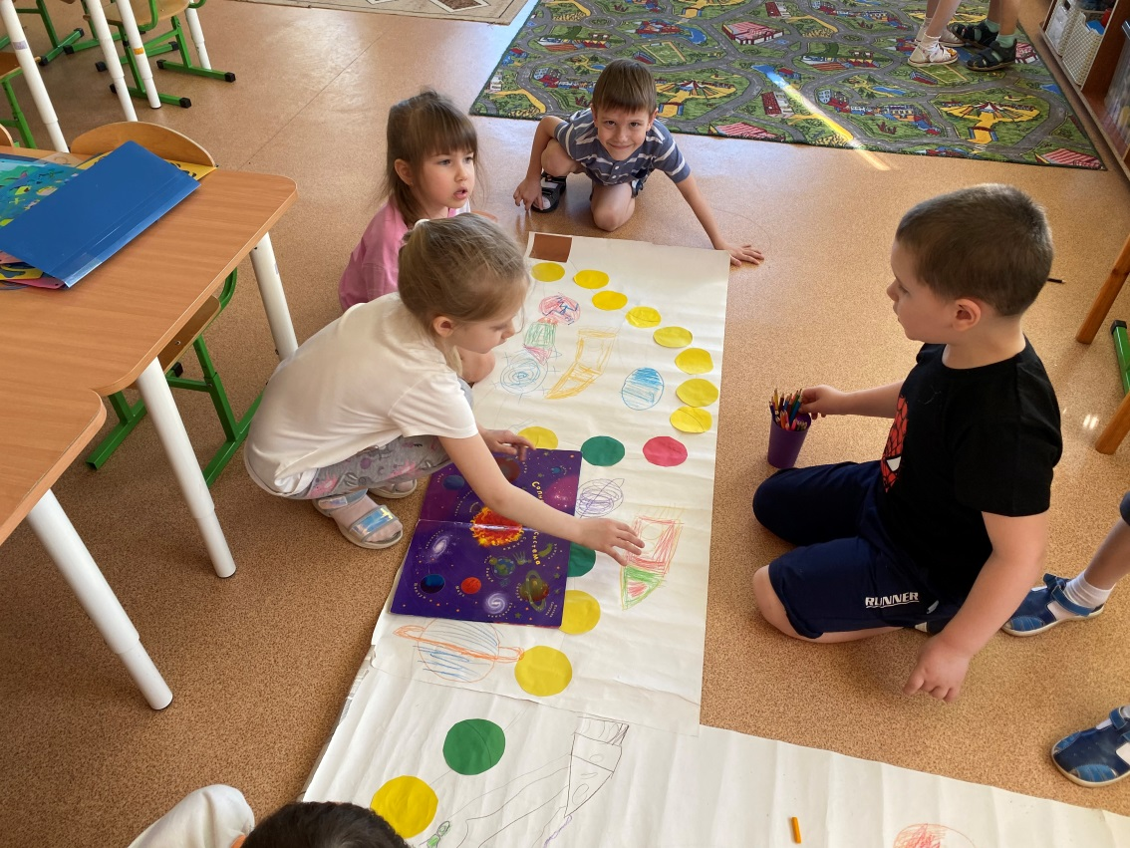
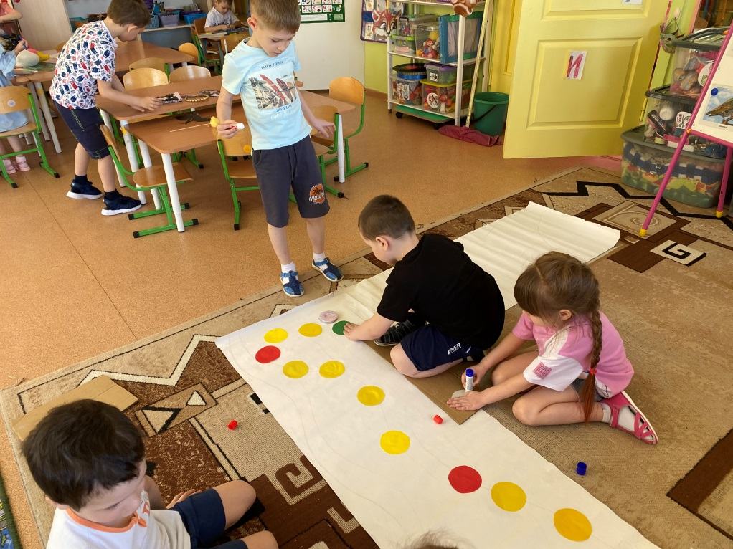
Создание игры - бродилки Космос

Slide 15
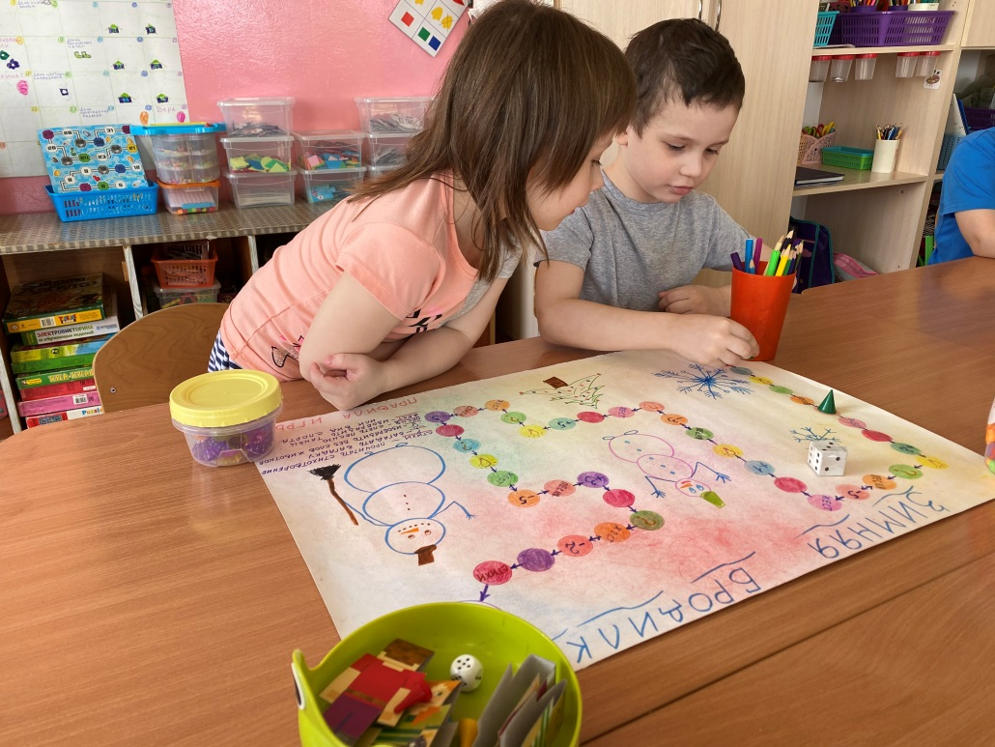
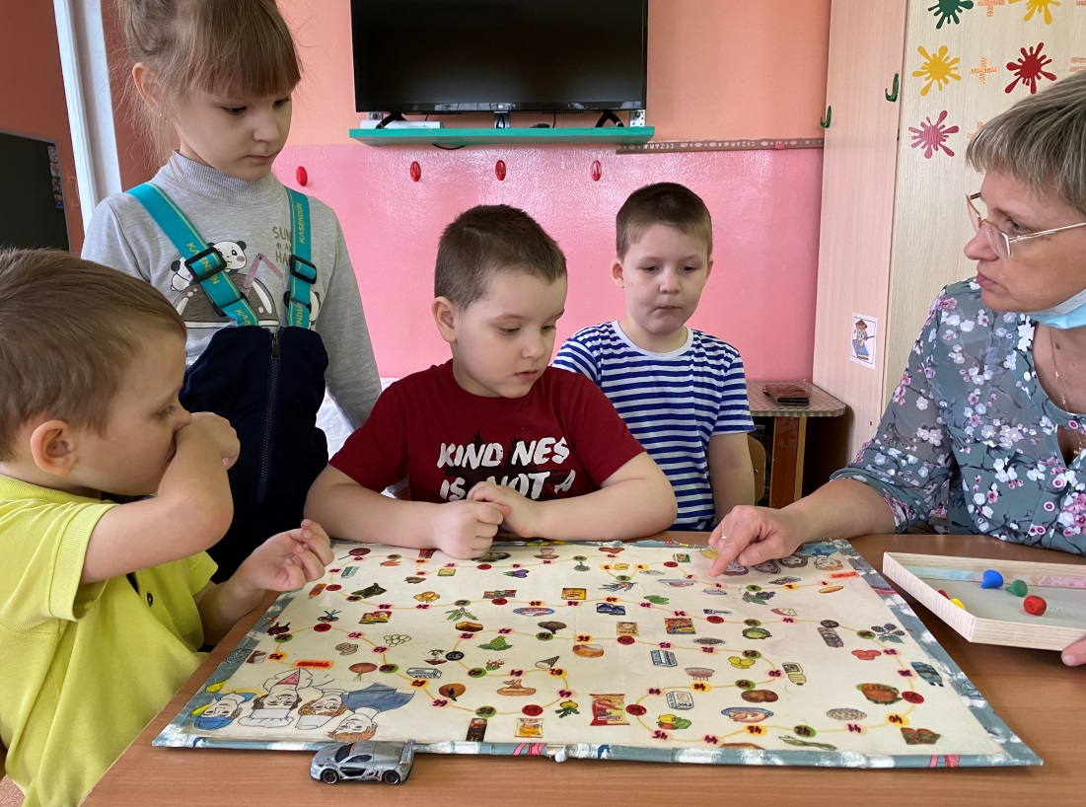
Дети активно используют игры в своей свободной деятельности.

Slide 16
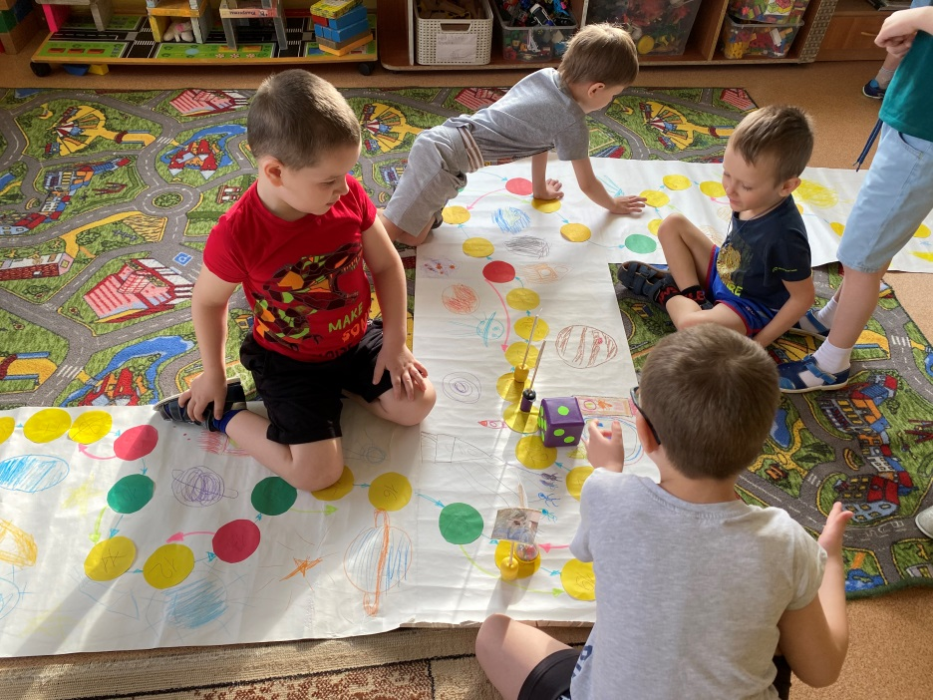
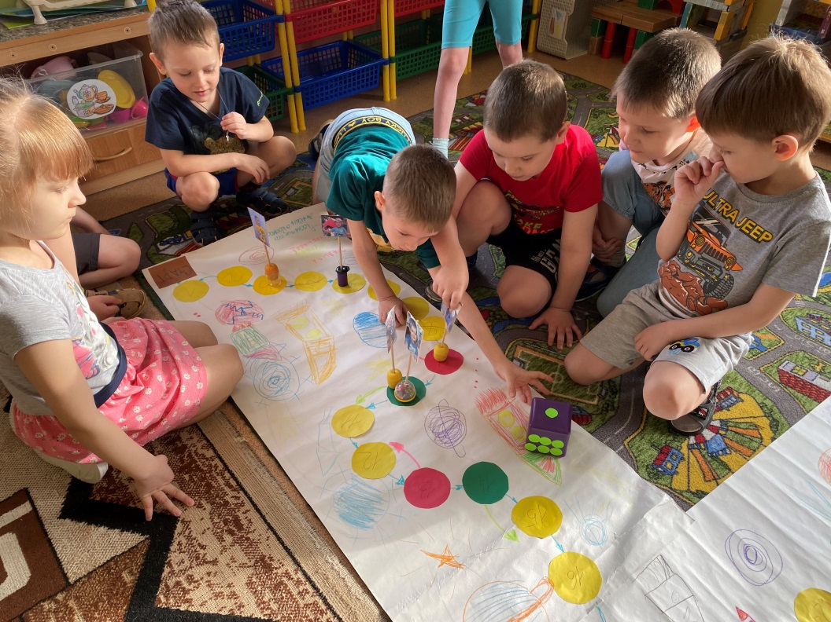

Slide 17
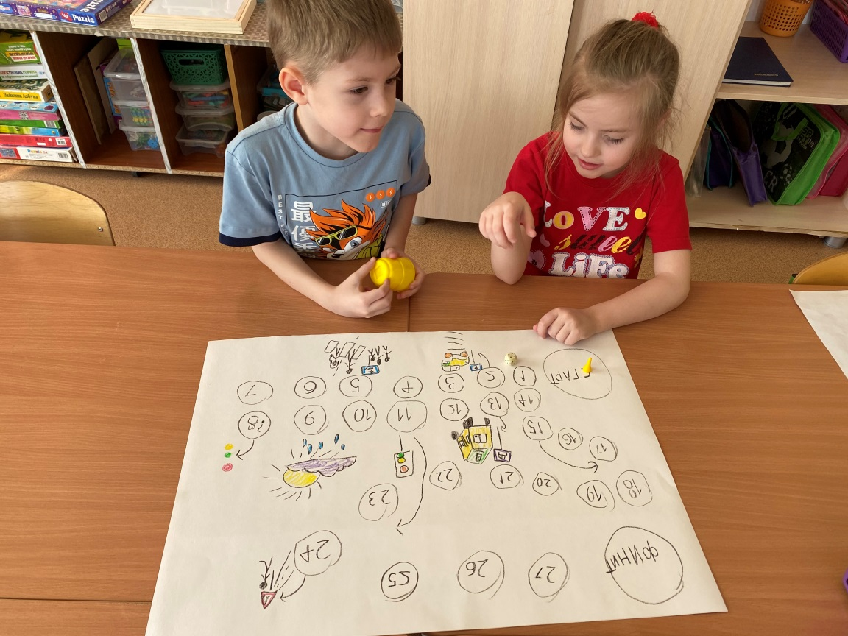
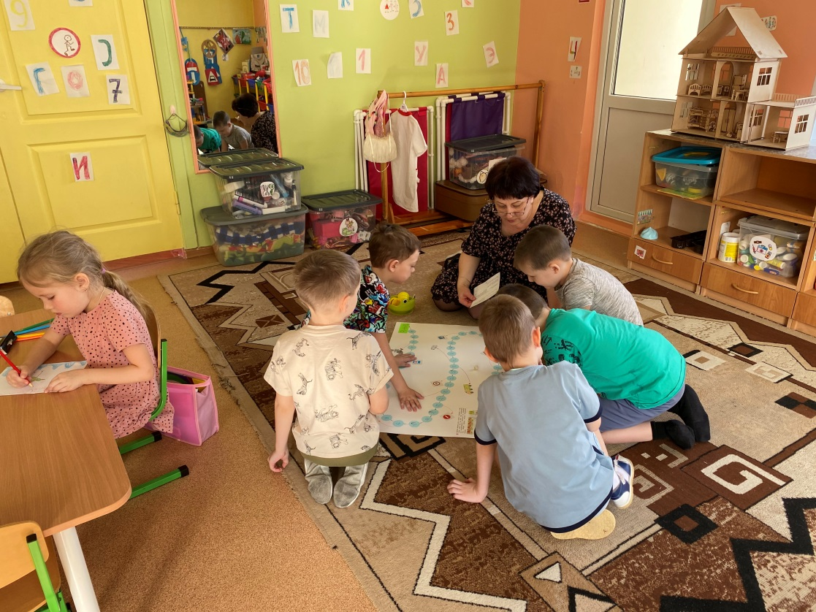

Slide 18
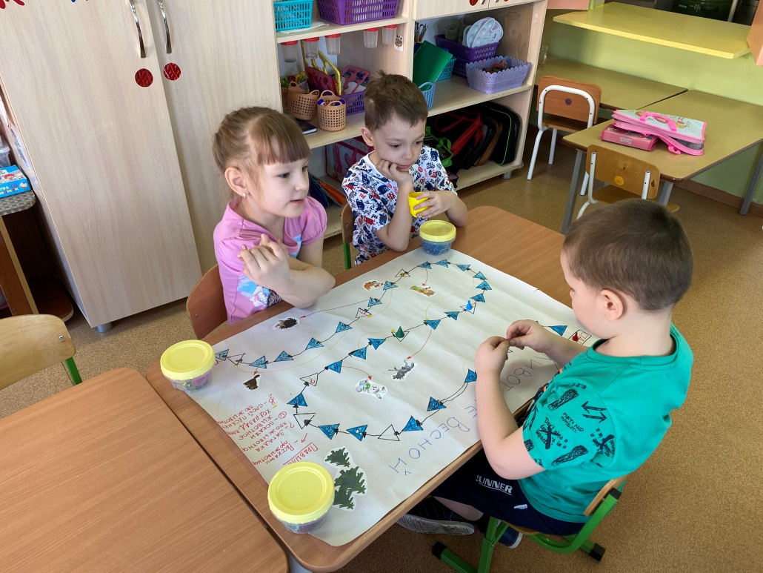
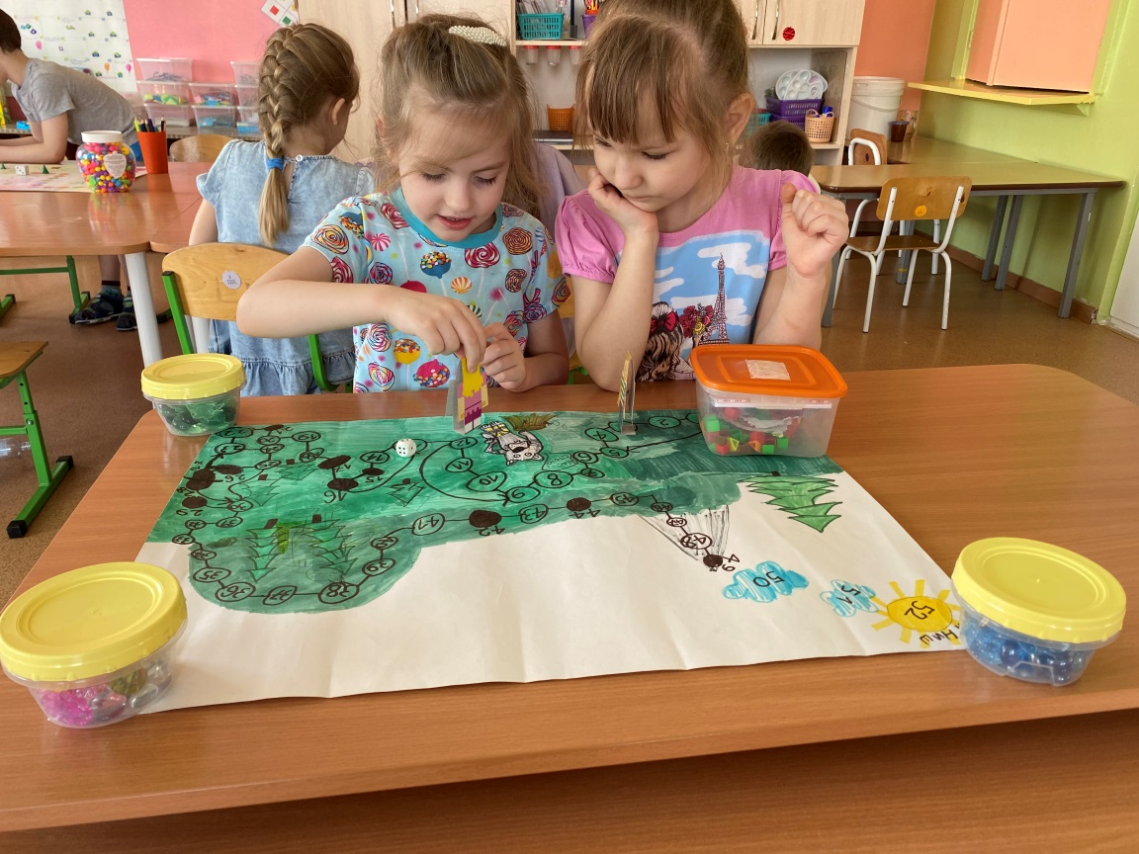

Slide 19
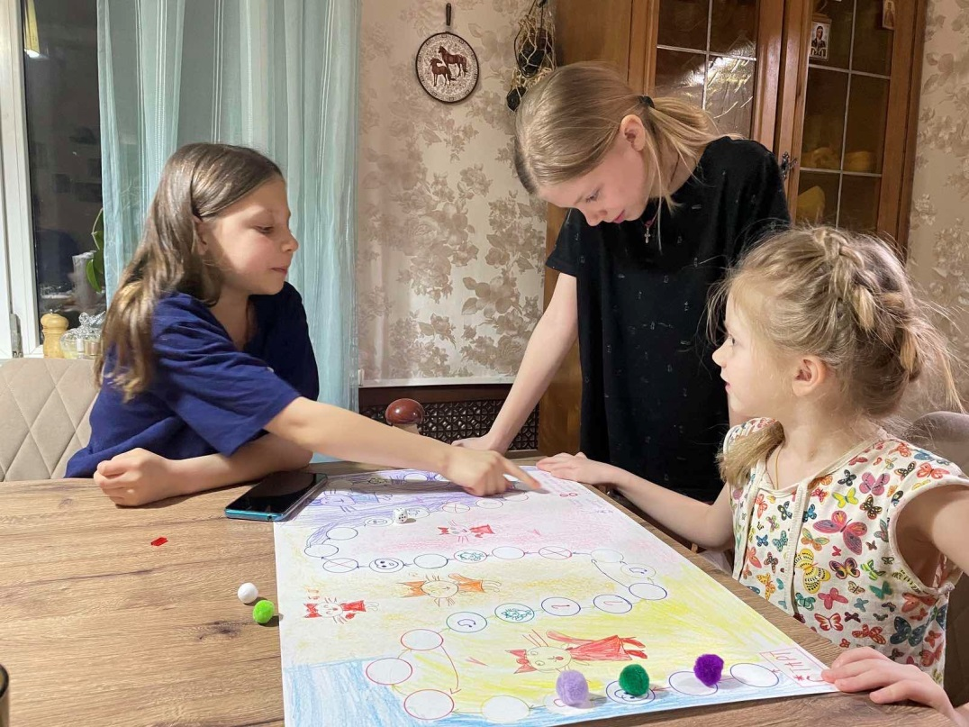
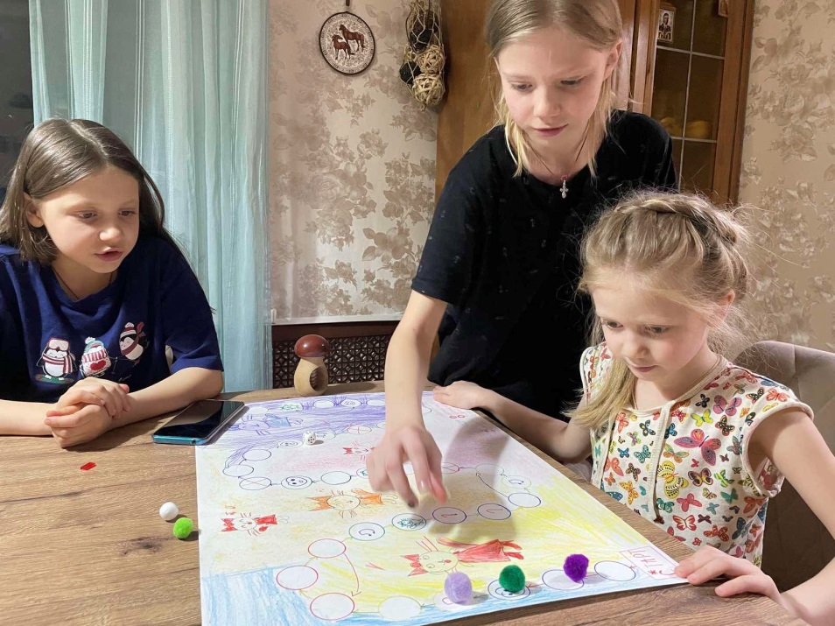
Игры дома

Slide 20
Заключение: Освоение детьми действий, необходимых для победы, один из образовательных результатов игр с правилами. Дети сами создали игру и сами придумали и обозначили правила, сюжет. Поэтому, когда правила приняты и понятны, ребенок сам захочет действовать правильно, не нарушая правил. Одна из важных задач дошкольного образования — это сформировать у ребенка произвольность, то есть, когда ребенок может сам регулировать свое поведение и подчинять его неким правилам. В таких играх это очень хорошо формируется. Дети активно начинают использовать игру в своей свободной деятельности. Потому что они придумали все сами. Сюжет ясен и правила понятны. Поэтому они быстро объединяются в игровые группы для того, чтобы поиграть. Эта универсальная технология создания игры, потому что можно проводить образовательную деятельность для закрепления навыков, знаний по той теме, которые, связаны с образовательным событием.

Slide 21
Список литературы:
Виммельбухи. Большая книжка ходилок - бродилок и лабиринтов. – М., Издательство: Клевер-Медиа-Групп, 2019. - 39 с
Мейер О. Самые запутанные головоломки и кроссворды. – М.: Клевер Медиа-Групп, 2017. – 47с.
Винокурова Н. 200 развивающих заданий на весь год.

Slide 22
Спасибо за внимание

